Slide 1
Analyse des indicateurs de l'égalité femme-homme avec Knime
Cabinet de consultants

Slide 2
Sommaire
Préparation des données avec Knime
Présentation du fichier CSV
Présentation des graphiques d’analyse des indicateurs du diagnostic de l’égalité femme-homme
Embauche : Répartition de l’effectif total selon l’âge
Embauche : Répartition des effectifs par type de contrat
Qualification : Répartition des effectifs par service
Conditions de travail : Répartition des effectifs selon la durée du travail
Rémunération effective : Analyse de la rémunération
Promotion : Répartition des effectifs selon l’ancienneté
Promotion : Répartition des effectifs ayant bénéficié d’une promotion

Slide 3
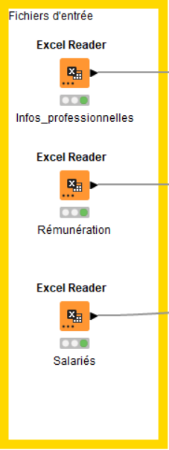
1. Préparation des données avec Knime
J’importe les trois fichiers Excel à disposition dans le Workflow Knime.
L’objectifs étant de fusionner ces trois fichiers en un unique fichier afin de pouvoir exploiter l’ensemble des informations présentes.

Slide 4
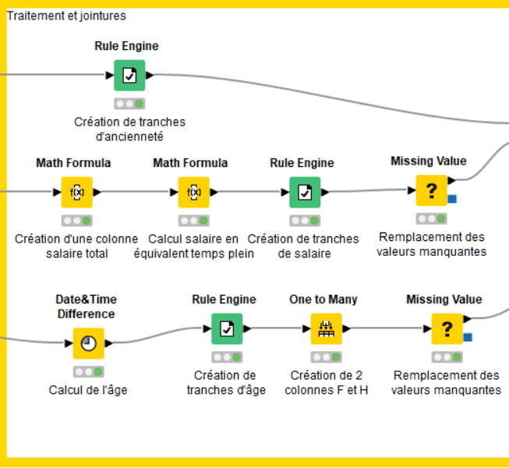
1. Préparation des données avec Knime
Ajout de nœuds pour la création des variables :
Tranche d’ancienneté
Salaire total
salaire en équivalent temps plein
Tranche de salaire
Âge
Tranche d’âge
Le nœud One to Many permet de passer d’une colonne, dans notre cas, contenant les informations F ou H à deux colonnes, F et H.
Missing Values va permettre de remplacer les valeurs manquantes par des moyennes, des valeurs fixes.

Slide 5
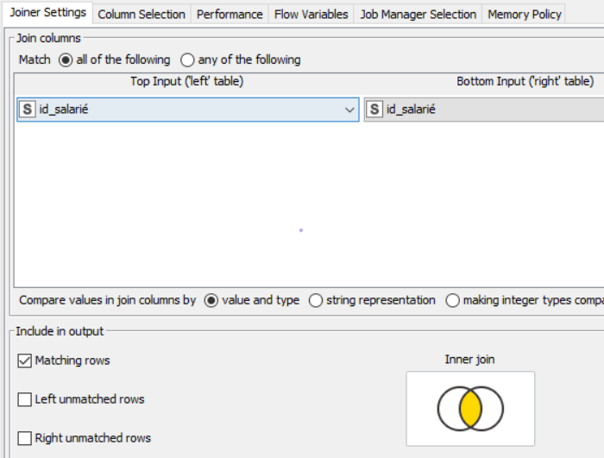
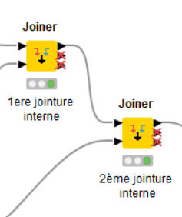
1. Préparation des données avec Knime
1ère jointure interne entre les fichiers Infos professionnelles et Rémunération.
Puis 2ème jointure interne entre le fichier obtenu et le fichier Salariés.
Je profite des jointures pour exclure des fichiers toutes les colonnes permettant l’identification du salarié.

Slide 6
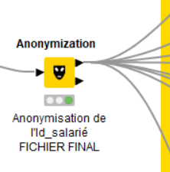
1. Préparation des données avec Knime
Le nœud Anonymization va permettre de remplacer l’Id_salarié par un identifiant unique et ainsi rendre impossible l’identification du salarié.
J’obtiens donc mon fichier final à partir duquel je vais pouvoir réaliser tous mes graphiques diagnostics

Slide 7
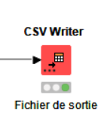
2. Présentation du fichier CSV
Avec le nœud CSV Writer, je peux convertir le fichier final en format CSV afin qu’il puisse être exporté.
Le fichier CSV contient l’ensemble des informations, toutefois, certaines variables ont été remplacées par des tranches
Le fichier respecte le RGPD (règlement général sur la protection des données) ainsi aucun salarié n’est identifiable.

Slide 8
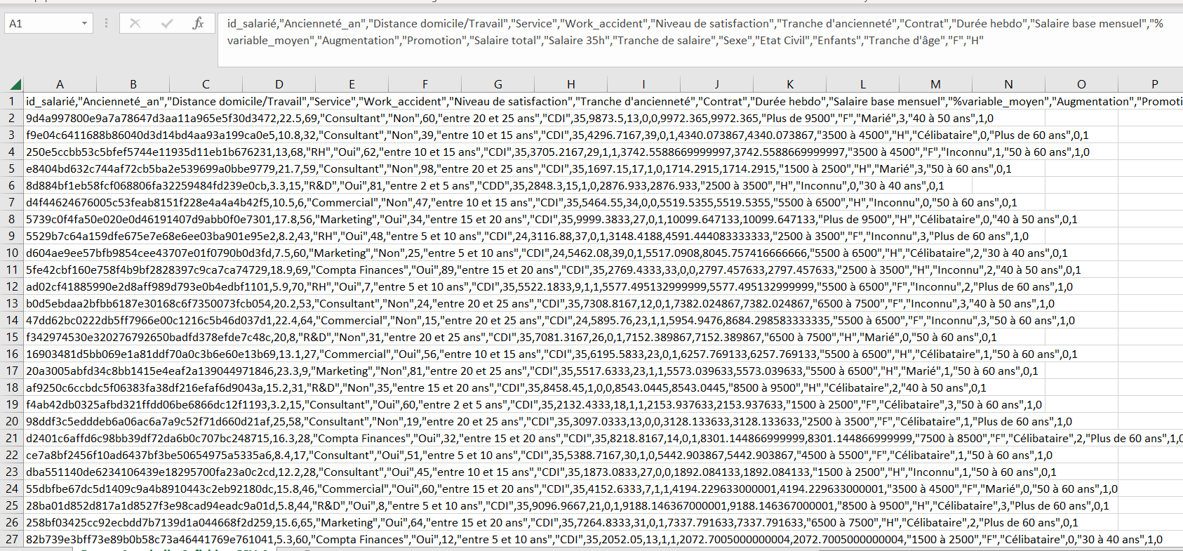
2. Présentation du fichier CSV

Slide 9
2. Présentation du fichier CSV
Un mot sur le RGPD.
Pour rappel, le RGPD (Règlement Général sur la Protection des Données) suit cinq grands principes :
Le principe de finalité
Le principe de pertinence
La durée de conservation limitée
Le principe de sécurité et de confidentialité
Le droit des personnes

Slide 10
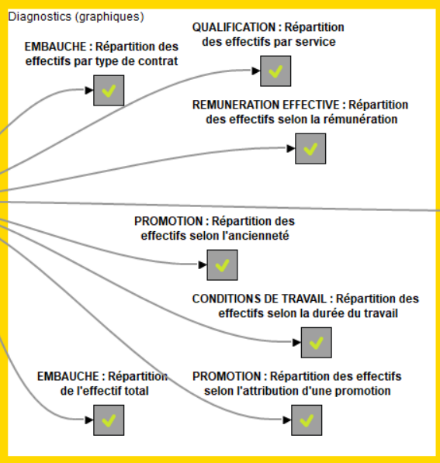
3. Présentation des graphiques d’analyse des indicateurs du diagnostic de l’égalité femme-homme
A partir du fichier global, nous pouvons créer des métanodes dans lesquels vont se trouver les graphiques des diagnostics.

Slide 11
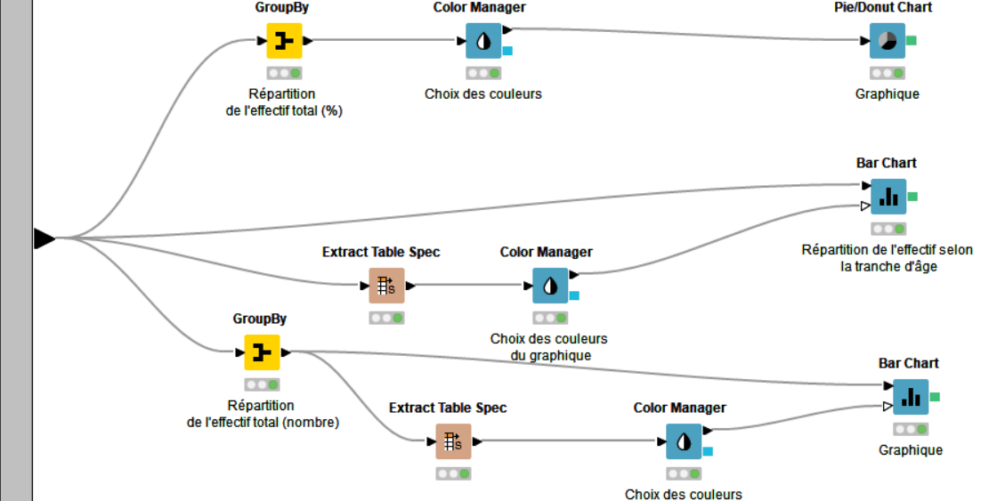
3. Présentation des graphiques d’analyse des indicateurs du diagnostic de l’égalité femme-homme Embauche : Répartition de l’effectif total
METANODE

Slide 12
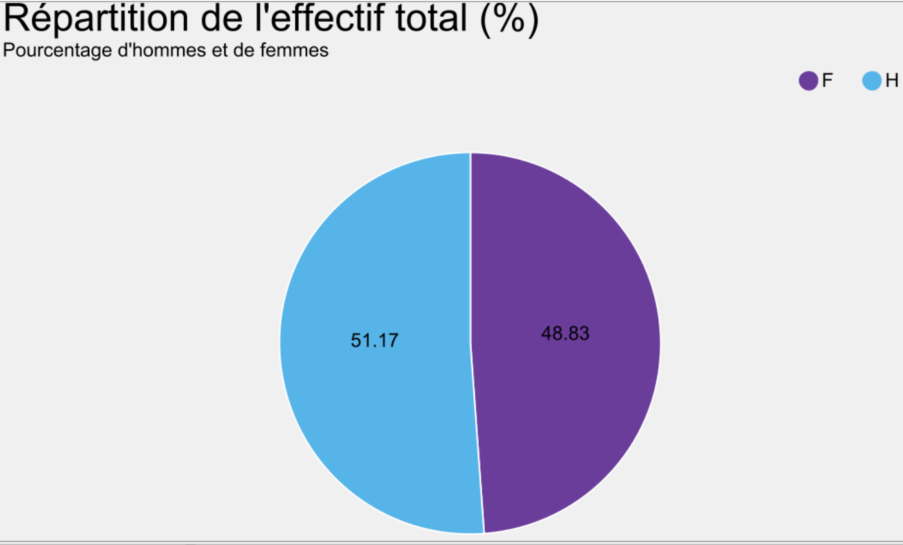
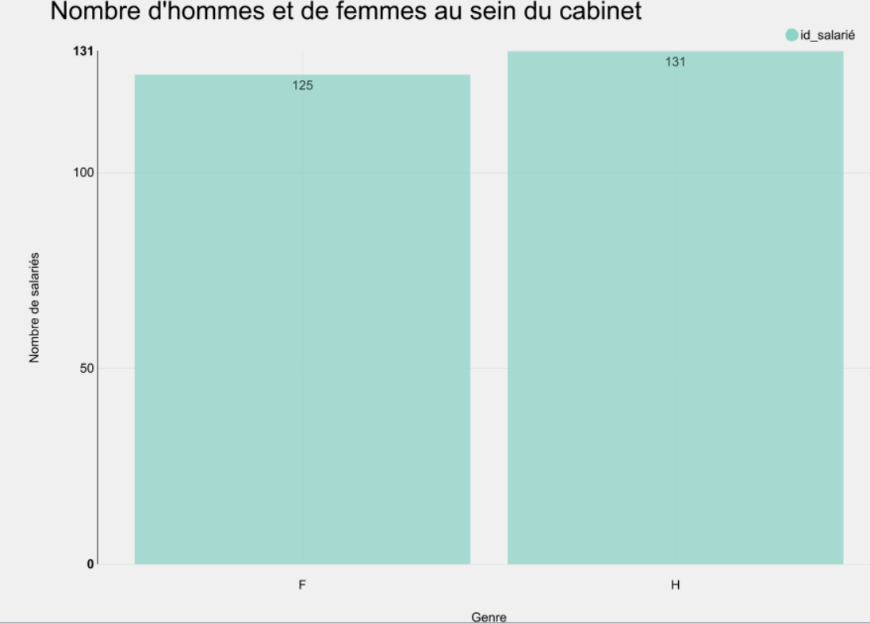
3. Présentation des graphiques d’analyse des indicateurs du diagnostic de l’égalité femme-homme Embauche : Répartition de l’effectif total
Le cabinet est composé de 256 salariés.
Selon l’Insee, la part des femmes dans la population active en 2021 en France est de 48,9%

Slide 13
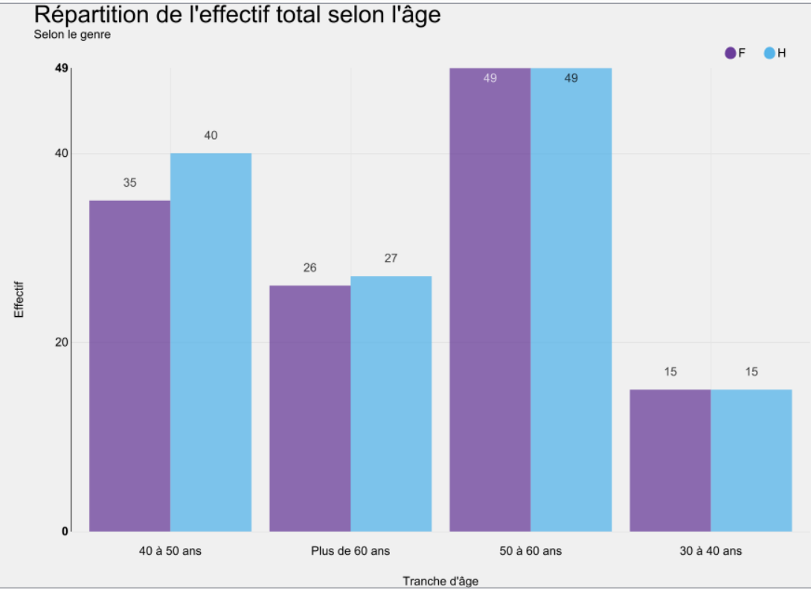
3. Présentation des graphiques d’analyse des indicateurs du diagnostic de l’égalité femme-homme Embauche : Répartition de l’effectif total selon l’âge
Entre 40 et 50 ans, les hommes sont majoritaires.
En revanche, il y a une égalité parfaite pour les moins de 40 ans et les 50-60 ans.

Slide 14
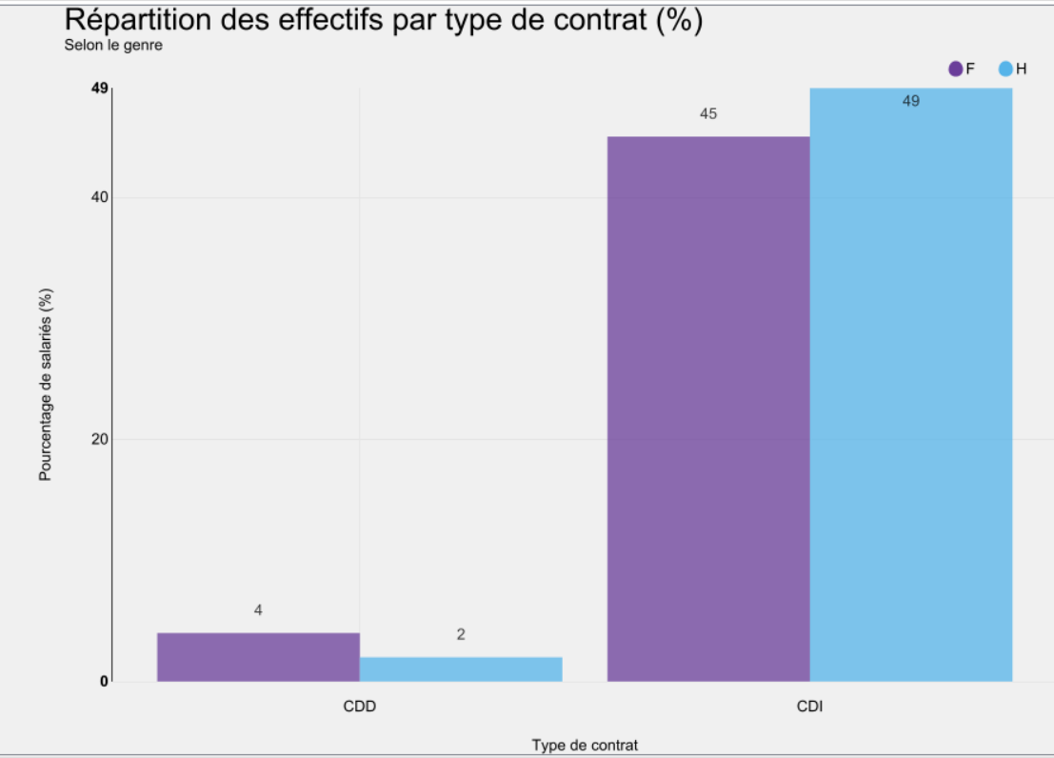
3. Présentation des graphiques d’analyse des indicateurs du diagnostic de l’égalité femme-homme Embauche : Répartition des effectifs par contrat
Il y a davantage de femmes en CDD et moins en CDI.
=> Il y a davantage de femmes en situation de précarité.

Slide 15
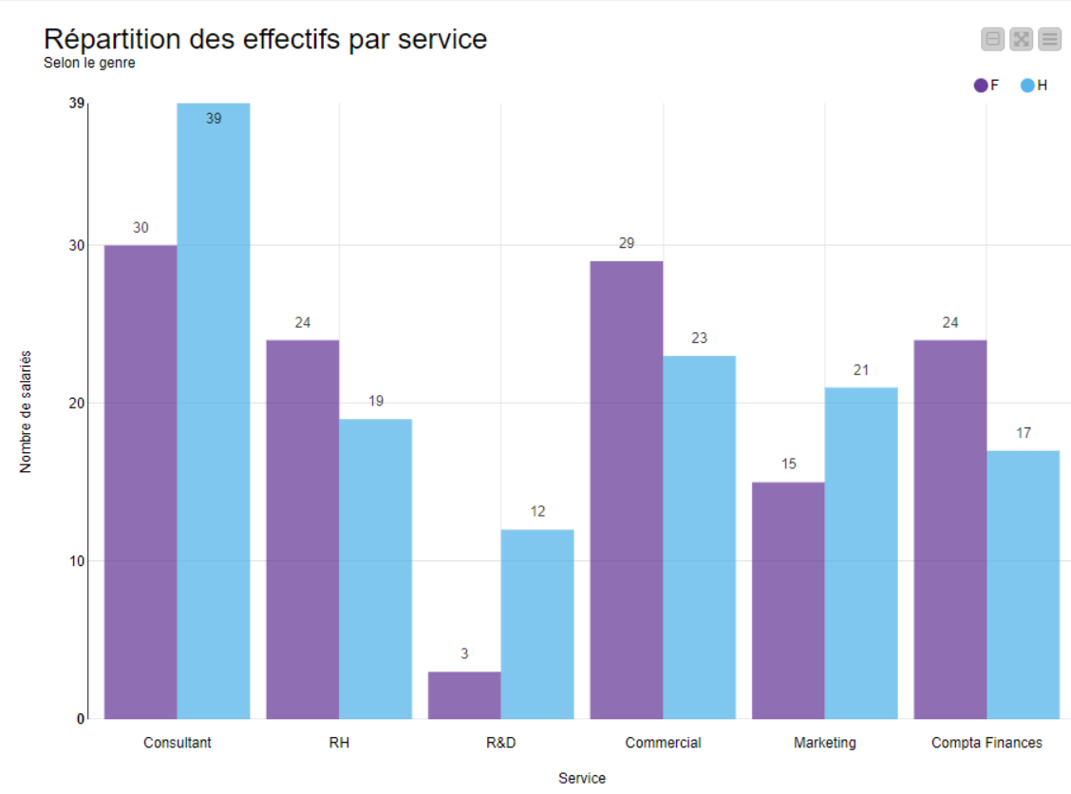
3. Présentation des graphiques d’analyse des indicateurs du diagnostic de l’égalité femme-homme Qualification : Répartition des effectifs par service
Les femmes sont plus présentes que les hommes au service RH, comptabilité et commercial.
Elles sont moins nombreuses chez les consultants, au sein du service R&D et du service Marketing.
Il y a donc un déséquilibre de la répartition H-F au sein des services du cabinet.

Slide 16
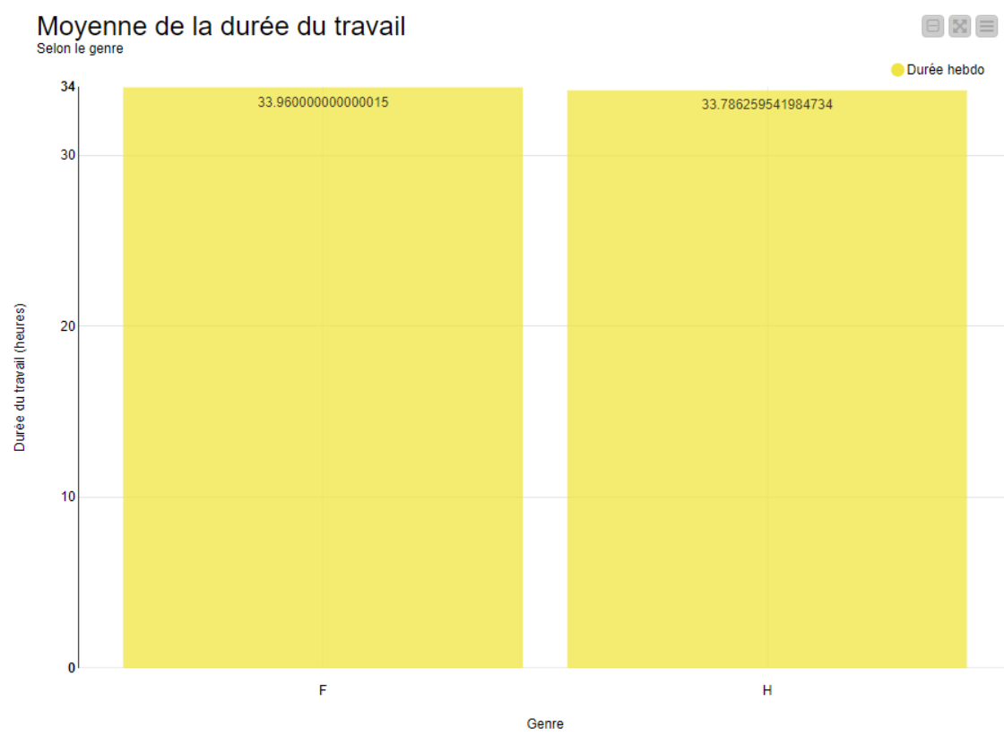
3. Présentation des graphiques d’analyse des indicateurs du diagnostic de l’égalité femme-homme Conditions de travail : Répartition des effectifs selon la durée du travail
La durée moyenne du travail est pratiquement similaire entre les hommes et les femmes.

Slide 17
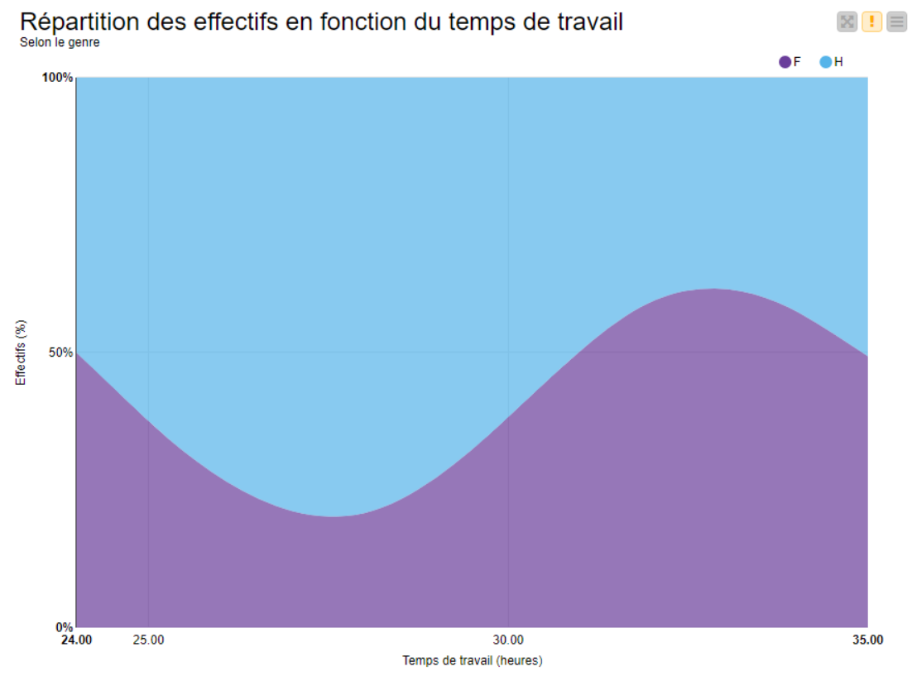
3. Présentation des graphiques d’analyse des indicateurs du diagnostic de l’égalité femme-homme Conditions de travail : Répartition des effectifs selon la durée du travail
Bien qu’égalitaire, au sein du cabinet, les hommes sont concernés par des durées de travail plus courtes (28h = 80%) et les femmes 32h (90%).
Cet indicateur est plutôt équilibré.

Slide 18
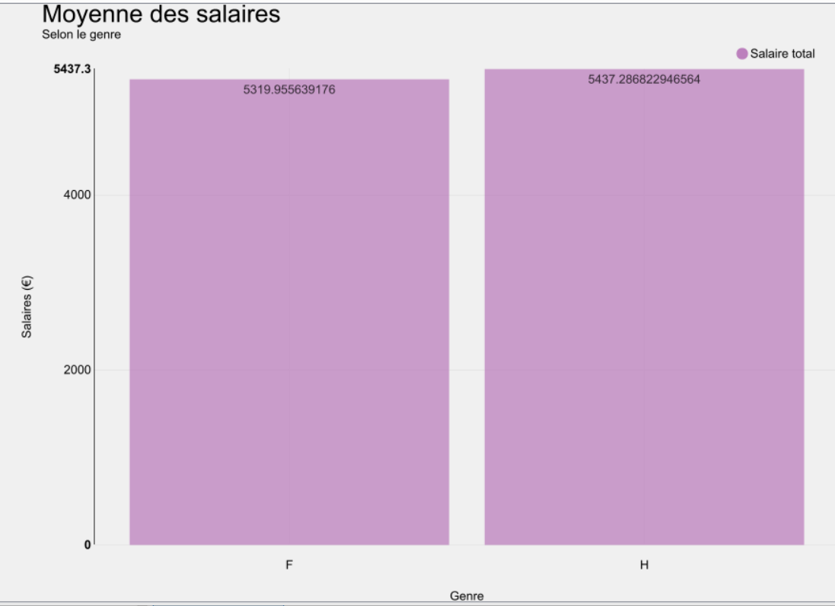
3. Présentation des graphiques d’analyse des indicateurs du diagnostic de l’égalité femme-homme Rémunération: Répartition des effectifs selon la rémunération
En moyenne les hommes sont payés 2,2% de plus que les femmes.
En équivalent temps plein, la différence monte à 2,7%.
Il y a donc un écart.
En France, selon l’Insee, les femmes sont payées 15% de moins que les hommes.

Slide 19
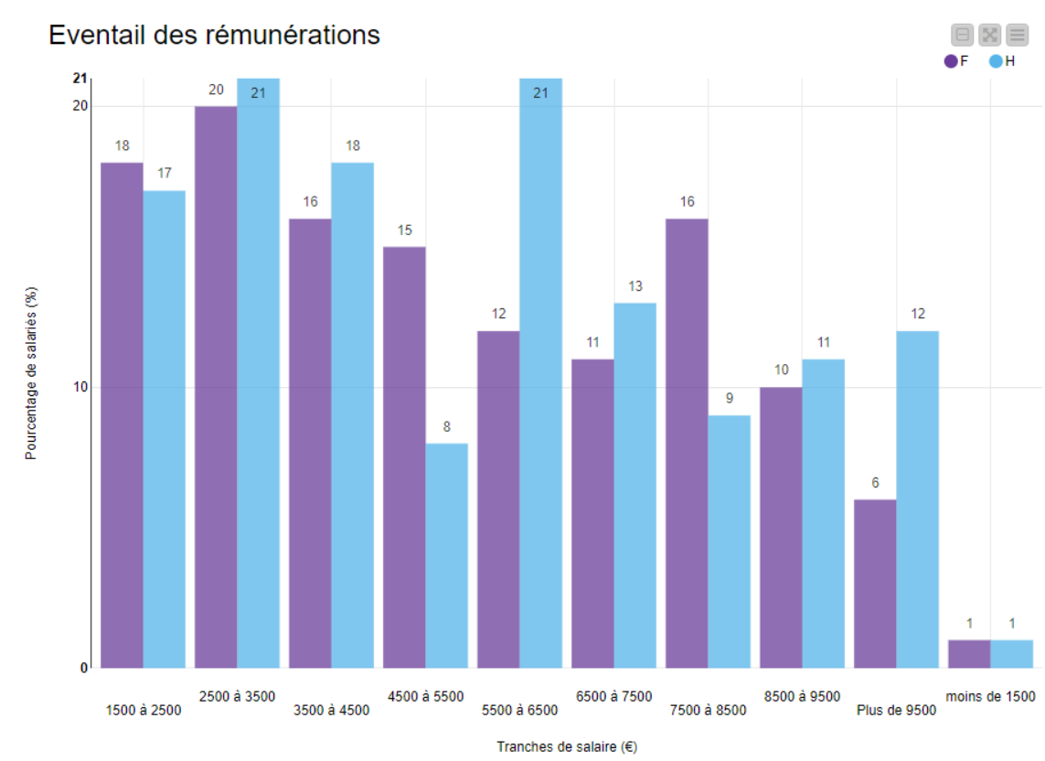
3. Présentation des graphiques d’analyse des indicateurs du diagnostic de l’égalité femme-homme Rémunération: Répartition des effectifs selon la rémunération
Les femmes sont autant représentées dans les tranches de salaires les plus faibles que dans les tranches les plus élevées.
Notons tout de même que le double d’hommes touchent plus de 9500€ => il dit s’agit des postes de directeurs qui sont encore très souvent occupés par des hommes.
Il y a un réel effort de fait par le cabinet sur cet indicateur.

Slide 20
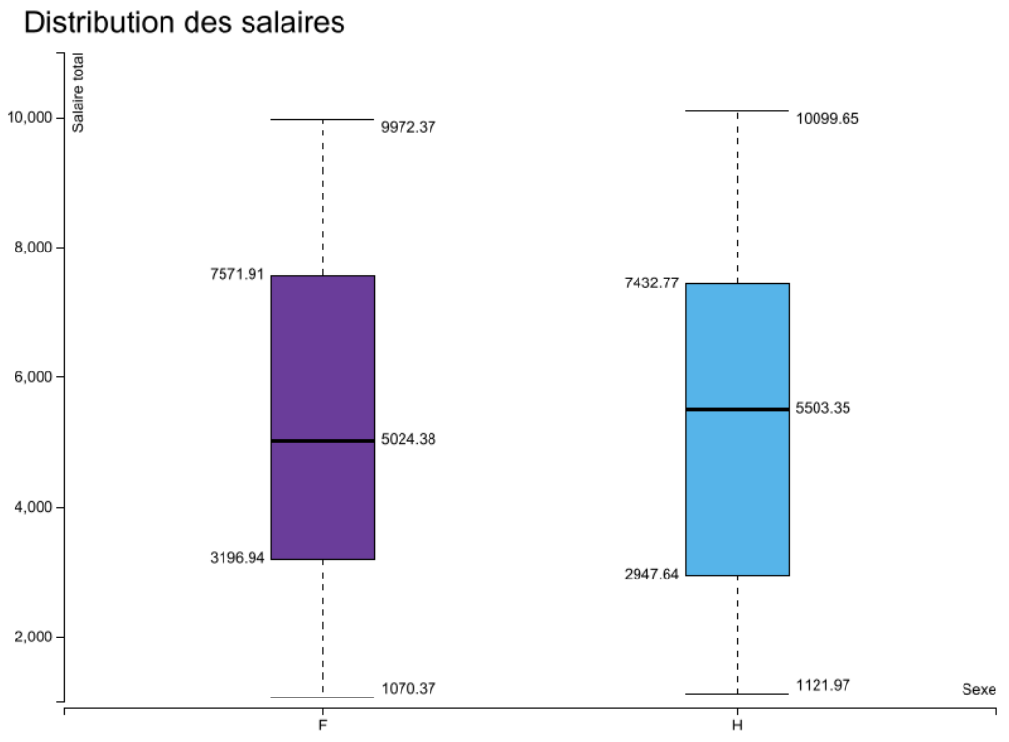
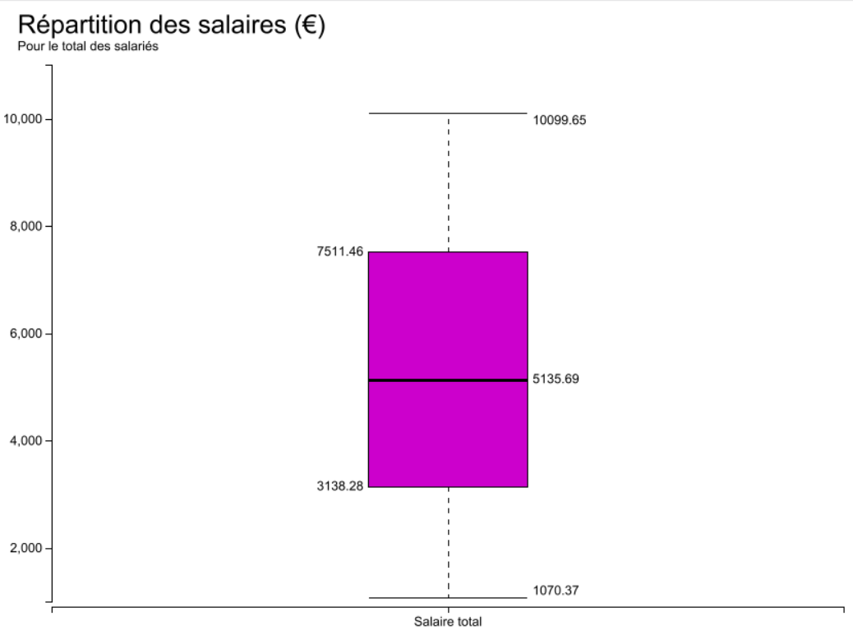
3. Présentation des graphiques d’analyse des indicateurs du diagnostic de l’égalité femme-homme Rémunération: Répartition des effectifs selon la rémunération
Voici une synthèse de la différence de la rémunération entre les hommes et les femmes.

Slide 21
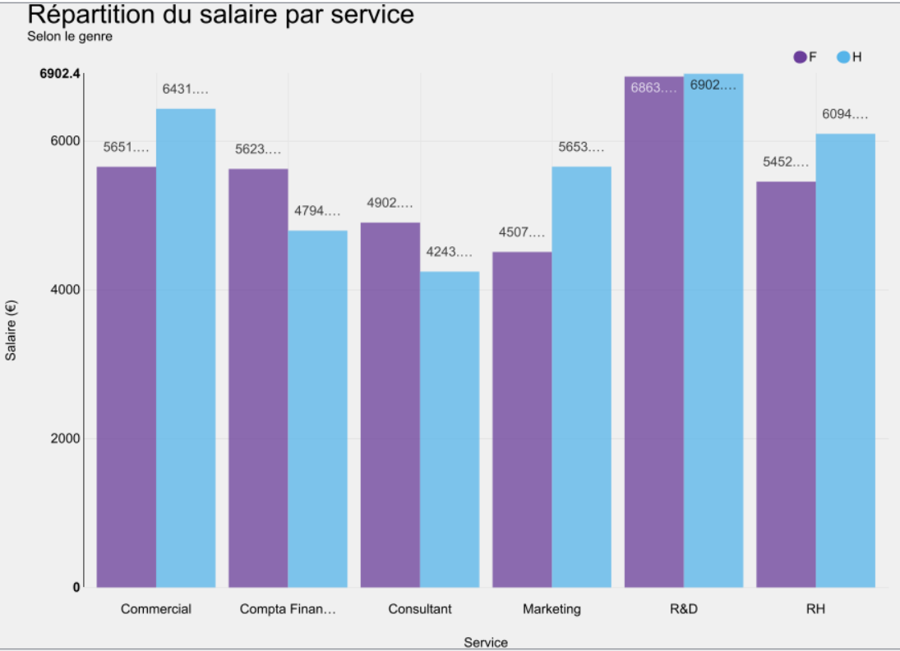
3. Présentation des graphiques d’analyse des indicateurs du diagnostic de l’égalité femme-homme Rémunération: Répartition des effectifs selon la rémunération
Les femmes sont moins bien rémunérées au sein des services suivants :
Commercial
Marketing
RH
En revanche elle sont mieux rémunérées au sein des services :
Compta Finance
Consultants

Slide 22
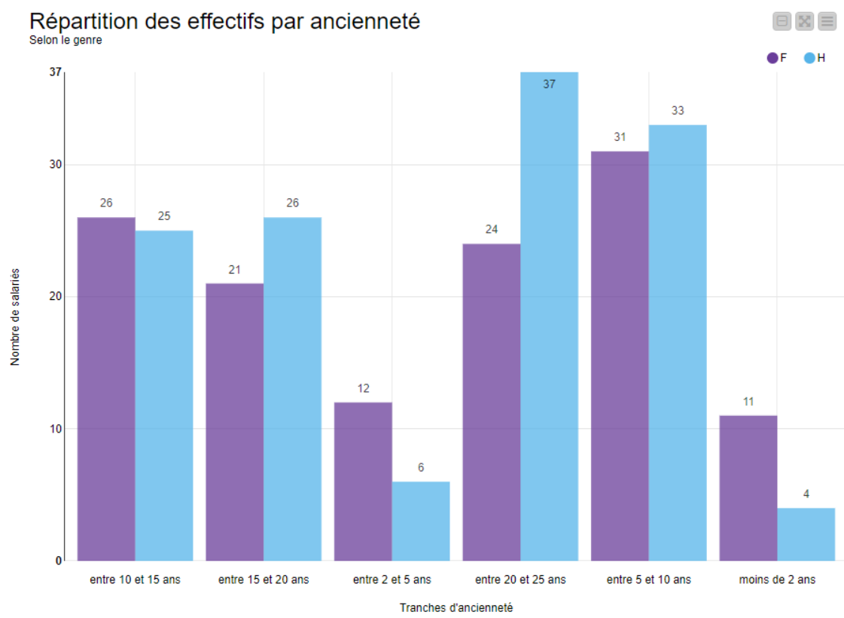
3. Présentation des graphiques d’analyse des indicateurs du diagnostic de l’égalité femme-homme Promotion : Répartition des effectifs selon l’ancienneté
Il y a beaucoup plus d’hommes ayant une ancienneté supérieure à 15 ans.
On peut se dire qu’il y a plus de 15 ans, on parlait beaucoup moins d’égalité homme femme et surtout il n’y avait pas d’obligation.
Elles sont sur-représentées dans les tranches moins de 2 ans et de 2 à 5 ans, dans un soucis de rétablissement de l’égalité.

Slide 23
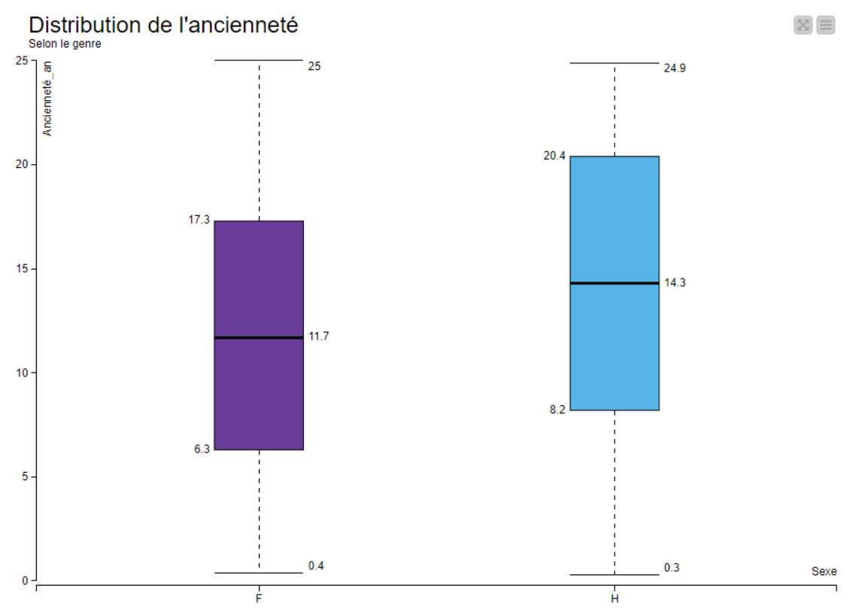
3. Présentation des graphiques d’analyse des indicateurs du diagnostic de l’égalité femme-homme Promotion : Répartition des effectifs selon l’ancienneté
On voit ici une synthèse de la distribution de l’ancienneté pour les femmes et les hommes avec une vraie différence.

Slide 24
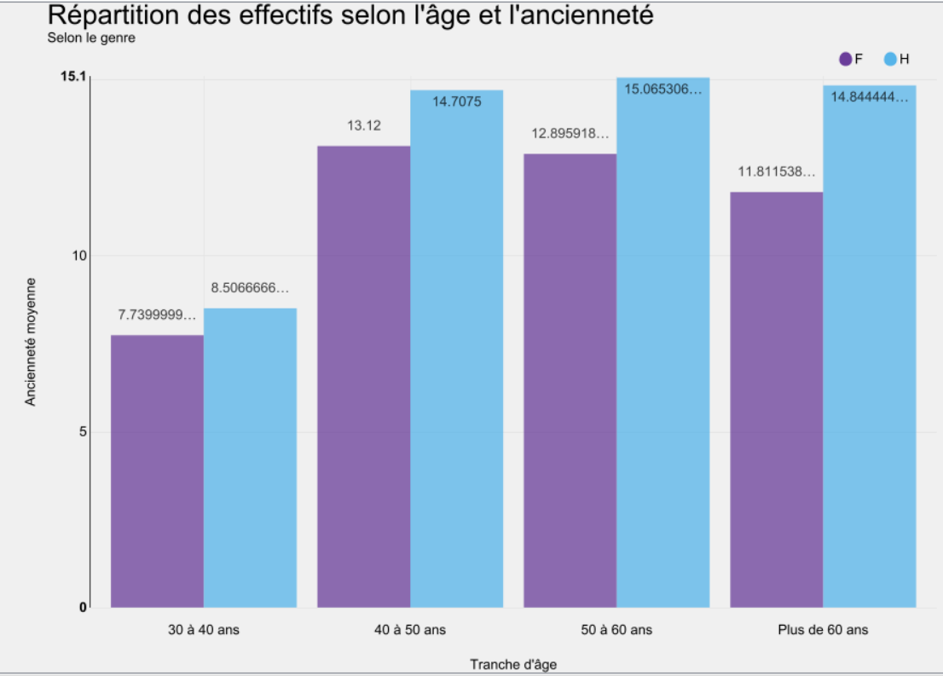
3. Présentation des graphiques d’analyse des indicateurs du diagnostic de l’égalité femme-homme Promotion : Répartition des effectifs selon l’ancienneté
Ce graphique nous montre clairement que quelque soit l’âge, les femmes ont été recrutées plus récemment que les hommes, puisque l’ancienneté des hommes est supérieure pour toutes les tranches d’âge.

Slide 25
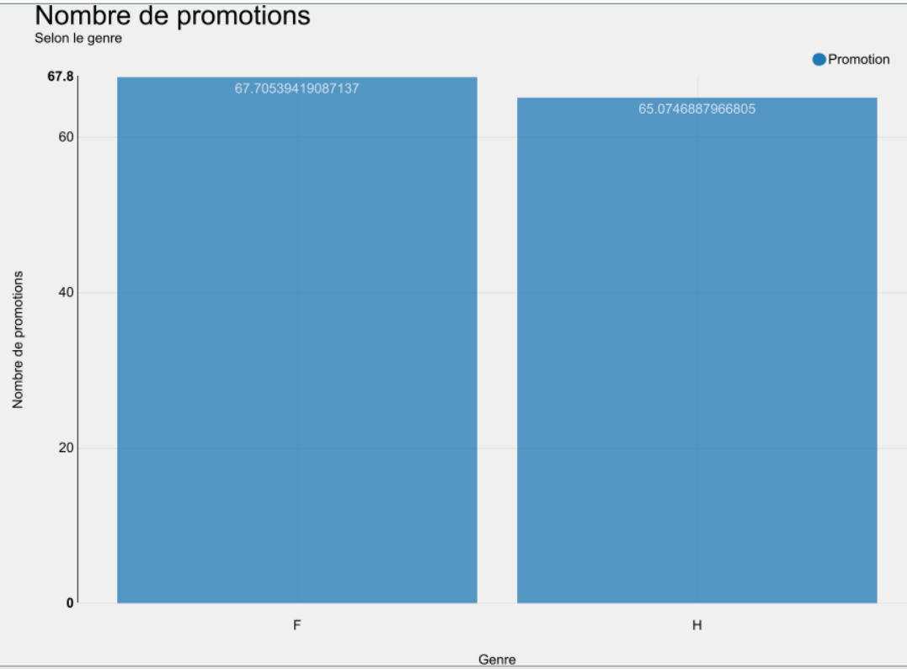
3. Présentation des graphiques d’analyse des indicateurs du diagnostic de l’égalité femme-homme Promotion : Répartition des effectifs ayant eu une promotion
Sur 125 femmes, 67 femmes ont eu une promotion => 53,6%
Sur 131 hommes, 65 ont eu une promotion => 49,6%
Les femmes ont eu plus de promotions que les hommes.

Slide 26
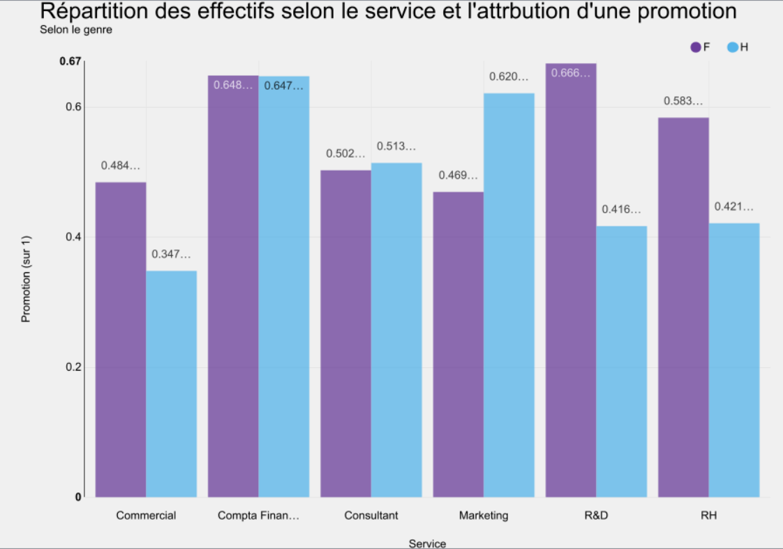
3. Présentation des graphiques d’analyse des indicateurs du diagnostic de l’égalité femme-homme Promotion : Répartition des effectifs ayant eu une promotion
En R&D, aux RH ou au service commercial, les femmes ont davantage bénéficié d’une promotion.
Au service marketing, ce sont les hommes.

Slide 27
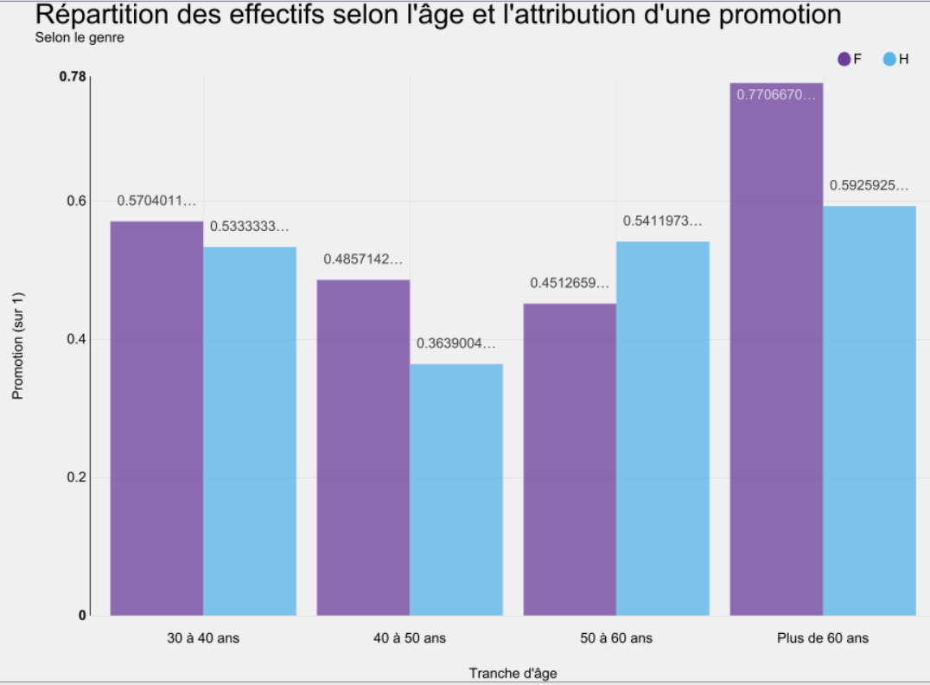
3. Présentation des graphiques d’analyse des indicateurs du diagnostic de l’égalité femme-homme Promotion : Répartition des effectifs ayant eu une promotion
Les femmes de plus de 60 ans ont davantage bénéficié d’une promotion.

Slide 28
Conclusion
En conclusion, d’après les indicateurs analysés, nous pouvons dire qu’il y a eu un gros effort de fait sur l’embauche de femmes au sein du cabinet, puisque nous sommes bientôt à l’égalité parfaite en terme d’effectifs, que nous devrions atteindre avec les prochains recrutements.
Nous l’avons vu, l’ancienneté des hommes est plus élevée, ils ont été recrutés lorsque nous n’avions aucune obligation d’égalité homme femme au sein des entreprises.
En revanche, il y a encore des inégalités hommes femmes par service, c’est un point à travailler. Nous avons également un point de vigilance, sur les types de contrats.
En ce qui concerne la rémunération, nous avons moins de 3% de différence entre les hommes et les femmes. C’est vraiment bien au regard de la moyenne française qui est de 15%, le but étant tout de même d’arriver à l’égalité parfaite.
La durée du travail est bien équilibrée. Ce qui n'est pas le reflet de la moyenne nationale, puisqu’en France, selon l’Insee, 72% des femmes exercent un emploi à temps complet, contre 92% des hommes.
Enfin, en ce qui concerne l’attribution d’une promotion, les femmes ont été davantage bénéficiaires que les hommes, sans doute également dans un soucis de rétablissement de l’égalité.

